Slide 1
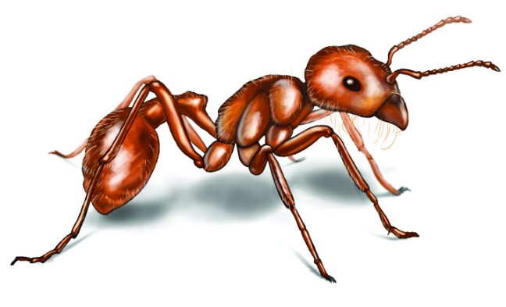
المحاضرة الرابعة
المظهر الخارجي للحشرات
منطقة العنق Cervix or Neck
والصدر Thorax

Slide 2
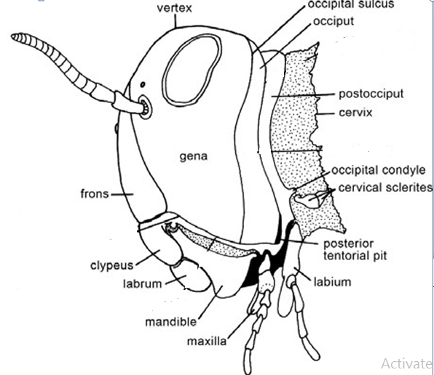
ثالثاً: منطقة العنق Cervix or Neck
العنق هو المنطقة الغشائية التي توجد بين الرأس والصدر الامامي وكانت تعتبر قديماً من حلقات الجسم سميت Microthorax الى ان اثبت العالم Snodgrass 1932 بالفحص الجنيني انها مجرد التحام الجزء الخلفي الغشائي من عقلة الشفة السفلى مع الجزء الامامي من الصدر كي تصبح موضع اتصال لين عندة يمكن للراس ان يتحرك على مقدمة الصدر الامامي في جميع الاتجاهات. يوجد في الرقبة صفائح العنق cervical plates التي لها اهمية في حركة الرأس وهي اكثر وضوحاً في الحشرات الاولية من المتطورة وهي زوج من الصفائح الظهرية dorsal cervical plates وزوج من الصفائح الجانبية lateral cervical plates وزوج بطني ventral cervical plates

Slide 3
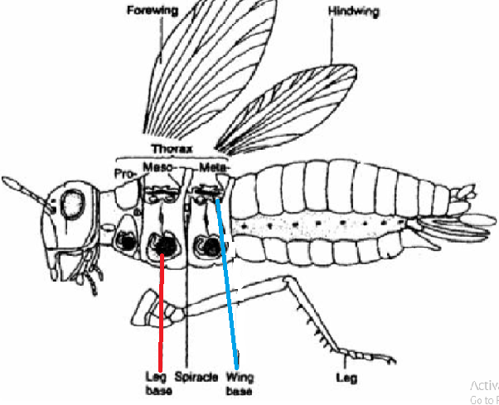
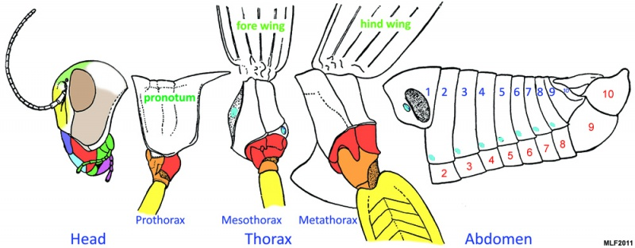
الصدر The Thorax
ان الباحث Audouin 1824 في هو اول من اثبت ان الصدر في الحشرات يتكون من ثلاث عقل هي الصدر الامامي Prothorax والصدر الوسطي Mesothorax والصدر الخلفي Metathorax ونظراً ان الصدر يحمل الارجل والاجنحة (والتى تستخدم كوسيله من وسائل تقسيم وتعريف الحشرات) فالصدرهو المركز الحركي للحشرة الكاملة لذلك يمتلئ تجويفه بالعضلات المحركة

Slide 4
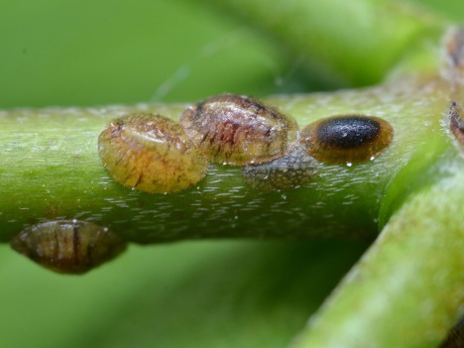
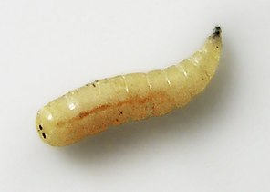
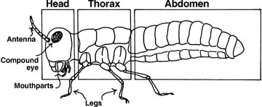
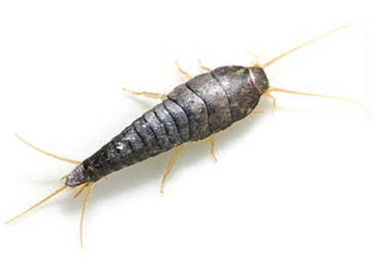
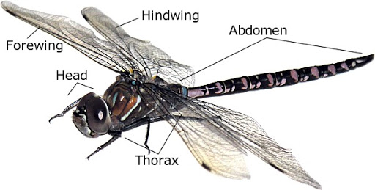
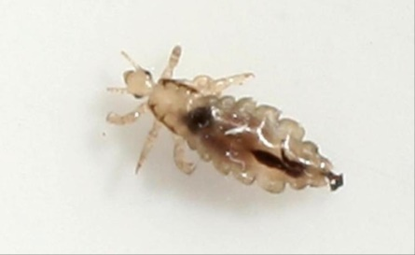
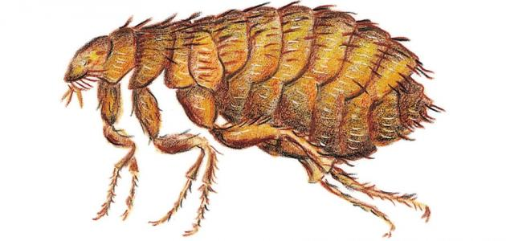
الصدر The Thorax
في معظم الحشرات يخرج من كل حلقة صدرية زوج من الأرجل ولا ينطبق هذا على اليرقات رتبة ثنائية الأجنحة ويرقات غشائية الأجنحة وبعض يرقات غمدية الأجنحة وعدد قليل من الحشرات الكاملة كما في اناث الحشرات القشرية التي تكون عديمة الأرجل
اناث الحشرات القشرية
يرقات رتبة ثنائية الأجنحة
أما عدم وجود الاجنحة فهناك حالتين الاولى يعتبر اختفاء الاجنحة صفة وراثية كما في الحشرات عديمة الاجنحة (Apterygota ) مثل السمك الفضي والاخرى يعتبر فيها افتقاد الاجنحة صفة مكتسبة او صفة ثانوية لملائمة الظروف البيئية كما في البراغيث والقمل
فضلا عن ذلك فان للحشرات المجنحة زوج من الأجنحة على الحلقة الصدرية الوسطى وزوج آخر على الحلقة الصدرية الخلفية وتعرف هاتان الحلقتان باسم الصدر المجنح
السمك الفضي
القمل
البراغيث

Slide 5
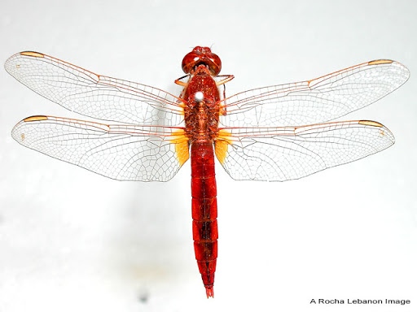
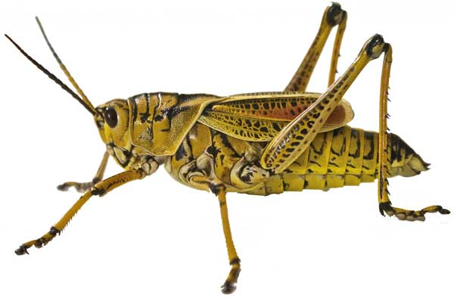
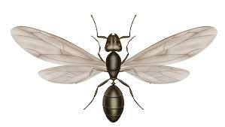
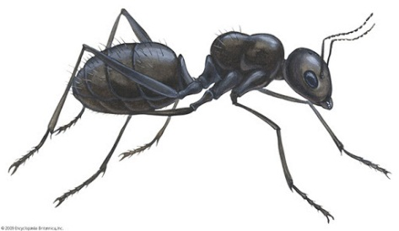
تتساوى الحلقة الثانية والثالثة عندما يتساوى الزوجان الامامي والخلفي من الاجنحة كما في النمل الابيض والرعاش
حجم حلقات الصدر
تتساوى حلقات الصدر في الحشرات الاولية مثل السمك الفضي
الرعاش
السمك الفضي
في كثير من الحشرات قد تندمج مقدمة الحلقة البطنية الاولى مع الصدر كما في الجراد
اما في غشائية الاجنحة مثل النحل والنمل حيث الزوج الامامي اكبر من الخلفي فان الصدر الاوسط اكبر من الصدر الخلفي
الجراد
النمل
او تندمج الحلقة البطنية الاولى باكملها مع الصدر كما في الحشرات غشائية الاجنحة لتكون الخصر Propodium مثل النمل

Slide 6
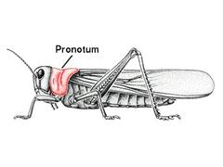
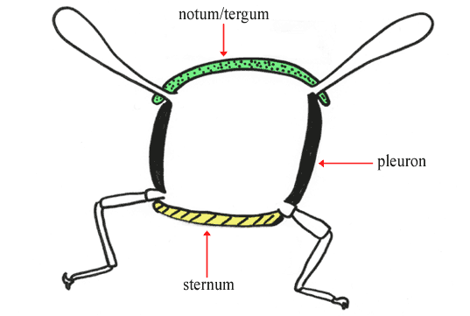
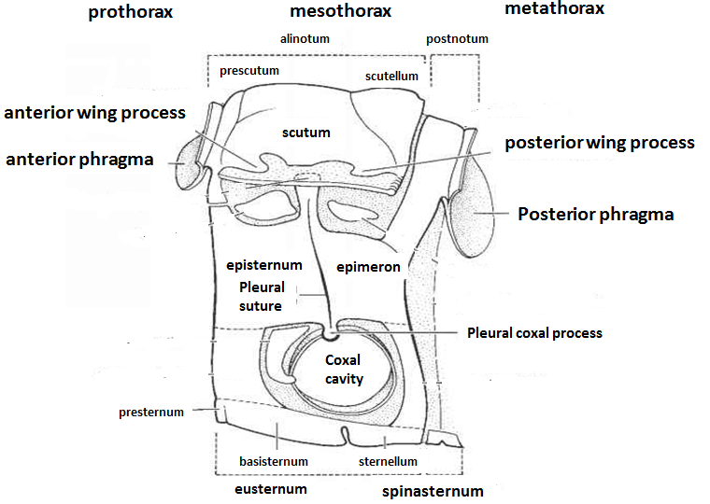
الصفيحات حلقات الصدر Sclerites of thoracic segment
يتركب الجدار الخارجي لكل حلقة من حلقات الصدر من ثلاث مناطق رئيسية هي صفيحة متقرنة ظهرية Tergum والجمع Terga وتدعى في منطقة الصدر بال notum وجمعها nota وصفيحة متقرنة بطنية هي Sternum والجمع Sterna ومنطقة جانبية تدعى بال Pleuron والجمع Pleura توصل الصفيحة الظهرية بالبطنية
الظهر واقسامه Tergum تعرف ترجة الحلقة الصدرية الأمامية باسم (Pronotum ) الصفيحة الظهرية الأمامية وتكون صغيرة لأنها تستخدم فقط في ارتباط عضلات الرجل ولكنها في الحشرات التابعة ًغالبا لرتبتي الصراصر وفرس النبي وغمدية الأجنحة تظهر على هيئة صفيحة كبيرة تعمل على الحماية الجزئية لحلقتي الصدر المجنح أما ترج الحلقتين الصدريتين الوسطى والخلفية فتكونان صغير تين نسبيا في الحشرات عديمة الاجنحة وفي اليرقات ولكن في الحشرات المجنحة فانهما يصبحان متحورتين لاتصال الأجنحة بهما
تقسم كل من الصفيحة الظهرية الثانية والثالثة في الحشرات المجنحة الى منطقة امامية هي الصفيحة الجناحية الظهرية alinotum والتي تتصل بها الاجنحة والى منطقة خلفية هي مؤخرة الصفيحة الظهرية postnotum لا علاقة لها بالاجنحة
ان الصفيحة الامامية (الصفيحة الجناحية الظهرية) تقسم الى ثلاث مناطق هي
a) جزء امامي يدعى مقدمة الدرع prescutum
b) جزء وسطي يدعى الدرع scutum
c) جزء خلفي يدعى بالدريع scutellum
تنبعج الحافة الامامية لمقدمة الصفيحة الظهرية الامامية الى الداخل لتكون هيكل الترجة الداخلي phragma الذي تتصل بة العضلات الطولية الظهرية وقد يوجد هيكل داخلي خلفي للترجة postphragmaيقوم بنفس العمل .

Slide 7
الصفيحات حلقات الصدر Sclerites of thoracic segment
الصفيحة البطنية (القص)
تتصل هذه الصفيحة من الامام والخلف بالصفيحتين الجانبيتين كي تكون على كل جانب تجويفاً تستقر فيه قاعدة الرجل ( (coxa تتكون الصفيحة البطنية من جزيئين
الجزء الامامي هي الصفيحة الرئيسية البطنية Eusternum (الذي ينقسم في الحشرات المجنحة الى 3 مناطق عي مقدمة القص presternum ومنطقة وسطية basisternum وخلفية القصيص sternellum )
b) ) ومن جزء خلفي يدعى بال spinasternum

Slide 8
الصفيحات حلقات الصدر Sclerites of thoracic segment
الصفيحة الجانبية pleuron في الحشرات المجنحة
تتوسع الصفيحة الجانبية في الحلقات الصدرية التي تحمل اجنحة ويمتد منها نتوء سفلي يدعى نتوء الحرقفة pleural coxal process والذي يتمفصل عليه رجل الحشرة ويمتد نتوء ظهري يدعى نتوءان الجناح الظهري dorsal wing process يتمفصل عليه الجناح (امامي وخلفي). تتكون الصفيحة الجانبية من جزئين يدعى الجزء الامامي فوق الصفيحة البطنية episternum ويدعى الجزء الخلفي فوق حرقفة الرجل epimeron ويفصل بينهما الدرز الجانبي pleural suture ويمتد هذا الدرز من اعلى تجويف الحرقفة الى النتوء الجناحي وبشكل مائل.

Slide 9
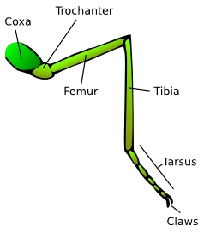
ملحقات الصدر
الارجل
تمتلك جميع الحشرات باستثناء اليرقات عديمة الارجل وقليل من الحشرات الكاملة ثلاثة ازواج من الارجل زوج واحد على كل حلقة صدرية. من الناحية النموذجية تتكون الرجل من ستة حلقات اساسية تتمفصل الواحدة مع الاخرى بنتوءات مفصلية احادية او ثنائية و تتكون الارجل من
الحرقفة (coxa)
المدور (Trochanter)
الفخذ (Femur)
الساق (Tibia)
الرسغ (Tarsus)
مقدم الرسغ (Pretarsus)

Slide 10
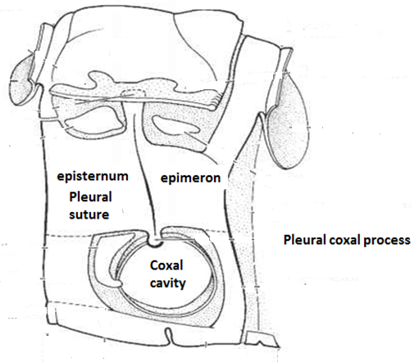
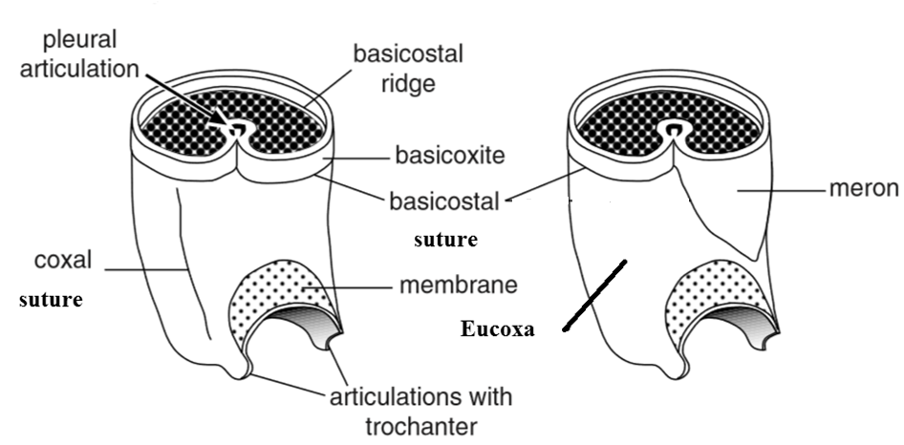
الحرقفة (coxa)
تكون الحرقفة عادة على هيئة مخروط عريض الطرف يتمفصل من الناحية القاعدية بجدار الصدر قد يوجد تمفصل واحد بالبلورا والتي فيها تكون حركة الحرقفة حرة ولكن توجد حالة تمفصل مع نتوء الحرقفة coxal process وهذه الحالة تحدد الحركة بعض الشيء ولكن لارتباط النتوء الرضفي بمرونة بفوق الاسترنة فان الحرقفة تظل متحركة نسبيا
ويوجد عند الحافة القاعدية للحرقفة درز يعرف بالدرز القاعدي الحرقفي Basi-costal suture يغور الى الداخل ليكون حافة تعرف Basicostal ridge تعمل على تقوية الجزء القاعدي من الحرقفة وكذلك كمواقع لاتصال العضلات ويعرف الجزء الذي يعلوه بالحرقفة القاعدية Basicoxite. كما يوجد درز اخر هو الدرز القاعدي costal suture يفصل الحرقفة الى صفيحتين امامية هي الحرقفة الحقيقية Eucoxa وخلفية Meron وتكون بشكل فص كبير في الصراصر والنمل الابيض وحرشفية الاجنحة

Slide 11
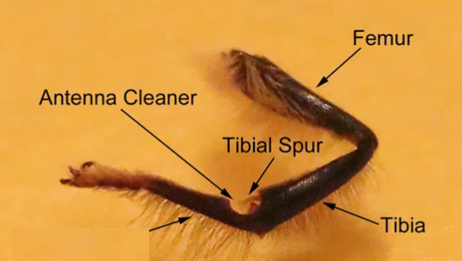
2- المدور Trochanter فهو حلقة صغيرة له تمفصل ثنائي النتوءات مع الحرقفة لذلك يمكنه ان يتحرك حركة عمودية فقط وثابتا بالفخذ . وفي الرعاشات يوجد مدورين والحقيقة ان المدور الثاني الظاهر يكون جزءا من الفخذ
3- الفخذ Femur اكبر واقوى وامتن جزء من اجزاء الرجل ويكون مثبت تقريبا في المدور وفي هذه الحالة لا توجد عضلات لتحركه ولكن في بعض ً الاحيان توجد عضلة واحدة متصلة بالمدور يكون لها القدرة على انتاج حركة خلفية بسيطة او انكماش بسيط للفخذ
الساق Tibia وهي اطول عقلة ويتمفصل مع الفخذ برباط ذو نتؤين dicondylic لذلك تكون حركته رأسية مع الفخذ يحمل الساق عند طرفه الامامي مهماز او اكثر تعرف بمهاميز الساقtibial spurs وفي كثير من غشائية الاجنحة ينحني المهماز الطرفي امام حفرة مبطنة بشعيرات في عقلة الرسغ الاولى ويمرر قرن الاستشعار بينهما لتنظيفه كما في نحل العسل.

Slide 12
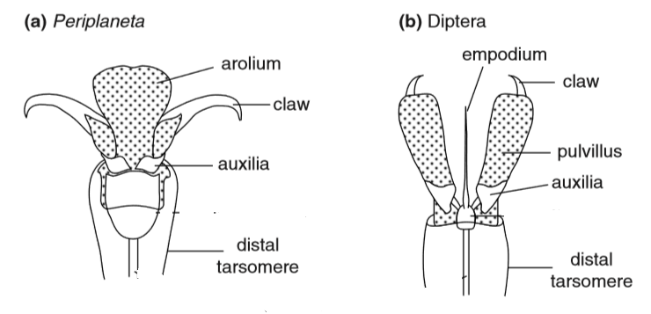
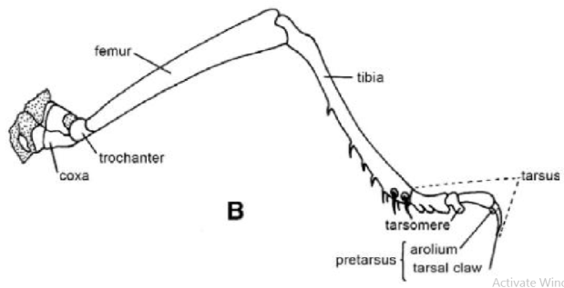
الرسغ Tarsus يتكون من 2-5 عقلة تتصل من بعضها بواسطة اتصالات غشائية مرنة تجعلها قابلة للحركة حيث لا توجد لها عضلات محركة. قد تختزل عقل الرسغ الى عقلة واحدة كما في رتبتي Diplura وProtura وبعض رتبة القمل الماص.
الرسغ الامامي Pretarsus وهو الجزء الطرفي من الرجل الذي يعقب اخر عقلة رسغية وكثيراً ما يكون على شكل مخلب Claw
توجد عند قاعدة كل مخلب صفائح صغيرة تعرف بحامل الوسادة Auxilia ويحمل عليها الوسادة الطرفية Arolium . في الذباب توجد وسادتان جانبيتان تسميان Pulvilli ويوجد بينهما ال Arolium وقد تحل محله شوكة طرفية تعرف بشوكة القدم Empodium. وقد ثبت تشريحيا ان الوسائد جوفاء مملوءة بالدم ويوجد عليها شعيرات غدية لاصقة تفرز مواد لزجة مما يساعد الحشرة على الالتصاق بالاجسام التي تعلق بها والتسلق على السطوح المساء .

Slide 13
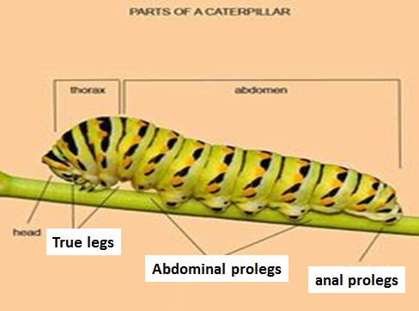
الارجل
الارجل الصدرية في اليرقات هي حقيقية true legs وفي يرقات حرشفية الاجنحة وغشائية الاجنحة توجد زوائد لحمية هي الارجل الكاذبة Prolegs وسميت بالكاذبة لانها تختفي في الحشرة الكاملة ,ففي حرشفية الاجنحة توجد خمسة ازواج من الارجل الكاذبة على الحلقات البطنية6,5,4,3, 10 وكل رجل عبارة عن بروز لحمي مخروطي الشكل ذات حافة طرفية مزودة بعدد كبير من الخطاطيف hooks تساعد اليرقة على التثبت بالاسطح التي تسير عليها.

Slide 14
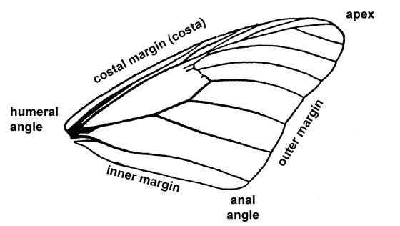
الاجنحة Wings
الاجنحة هي عبارة عن امتدادات لجدار الجسم الواقعة من الناحية الظهرية الجانبية للحلقتين الصدريتين الثانية والثالثة وهذه الامتدادات ذات شكل يشبه الصفيحة الخارجية ممتدة من الجدار الخارجي وتتكون من غشاء علوي واخر سفلي بينهما عروق veins . يعد شكل الجناح من أهم الصفات التي يعتمد عليها في تصنيف الحشرات فعلى أساس عدد الأجنحة وضعت الحشرات في رتب مختلفة رتبة جلدية الأجنحة (Dermaptera) مثل ابرة العجوز تكون الحشرات التابعة لها ذات أجنحة جلدية والحشرات ذات الأجنحة ًالصلبة الغمدية وضعت في رتبة غمدية الأجنحة (Coleoptera) مثل الخنافس أما الحشرات التي تعود لرتبة حرشفية الأجنحة (Lepidoptera) مثل العث فان أجنحتها مغطاة بحراشف وأما الحشرات التي لها زوج واحد من الأجنحة فقد وضعت في رتبة ثنائية الأجنحة (Diptera) مثل البعوض والذباب ورتبة نصفية الاجنحة (Hemiptera) مثل البق فان الزوج الاول نصفه غمدي والنصف الاخر غشائي ورتبة غشائية الاجنحة (Hymenoptera) مثل النحل والنمل فان اجنحتها غشائية ورتبة شبكية الاجنحة (Neuroptera) مثل اسد المن واسد النمل لكثرة العروق المستعرضة.
شكل الجناح : ويكون مثلث وله ثلاث حافات
حافة أمامية او ضلعية Anterior or costal margin
حافة خارجية او قمية Outer or apical margin
حافة خلفية او شرجية Posterior or anal margin
وللجناح ثلاث زوايا هي :
زاوية أمامية : وهي عند قاعدة الحافة الأمامي humeral angle
زاوية خارجية : وهي الزاوية المحصورة بين الحافة الأمامية والخارجية apical angle
زاوية خلفية : وهي الزاوية المحصورة بين الحافة الخارجية والخلفيةanangle

Slide 15
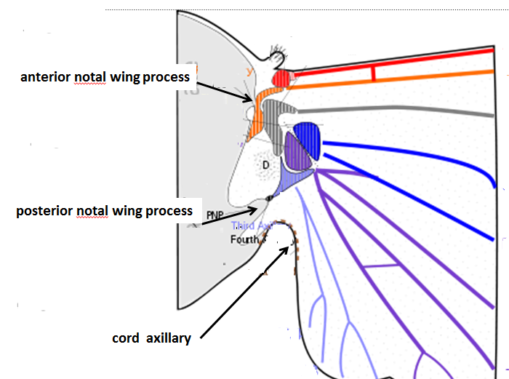
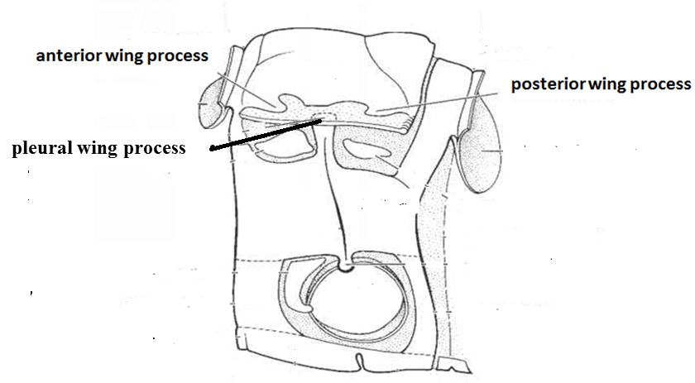
الاجنحة Wings
التمفصل القاعدي للجناح Basal articular of wings
يشتبك كل جناح بجسم الحشرة عن طريق مساحة غشائية تحتوي على مجموعة من الصفائح التمفصلية articular sclerites تساعد على حركة الجناح على الصدر وهي تتمفصل بدورها بنتوئين من ترجة الحلقة الصدرية الخاصة بها وهي النتوء الترجي الجناحي الامامي anterior notal wing process النتوء الترجي الجناحي الخلفي posterior notal wing process كما تتصل من اسفل بنتوء يمتد من البلورا وهو النتوء البلوري الجناحي pleural wing process . وفي كثير من الاجنحة تصبح للحافة الخلفية للجناح شكل حبل اجوف هو الحبل الابطيcord axillary الذي يرتبط بالحافة الخارجية الجانبية للترجة وهو يعمل على تقوية الحافة الخلفية للجناح و كقناة لرجوع الدم من الاجنحة الى الصدر.

Slide 16
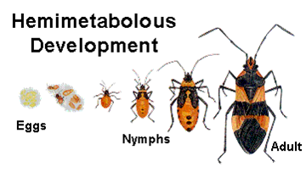
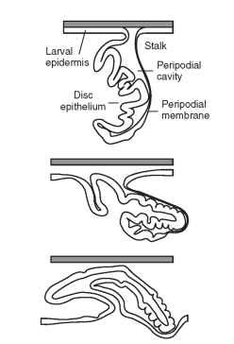
نمو الاجنحة Development of wings
الاجنحة عبارة عن امتدادات رقيقة من جدار الجسم تدعمها مجموعة من الانابيب الجوفاء هي العروق veins ونمو الجناح الوظيفي functional wing يكون في الاطوار الكاملة فقط بالرغم من ان النمو المبكر يبدأ منذ الاطوار اليرقية وتقسم الحشرات المجنحة تبعا الى لنشأة الاجنحة الى قسمين
- قسم الحشرات خارجية الأجنحة وتشمل الحشرات ناقصة التحول Hemimetaola
- قسم الحشرات داخلية الأجنحة وتشمل الحشرات كاملة التحولHolometabola
ففي الحشرات ناقصة التطور تنشأ الاجنحة كامتدادات جانبية خارجية مع جدار الترجة لكل من الصدريين الوسطي والخلفي لطور الحورية nymph ويمتد داخلها فروع القصبات الهوائية ولا يعتري هذه الامتدادات اي تغيير اثناء تطور الحورية اكثر من نموها التدريجي اثناء كل انسلاخ
أما في الحشرات ذات التطور التام فتنشأ الاجنحة مبكرا في طور اليرقة على شكل براعم داخلية imaginal buds من خلايا البشرة epidermis بجوار احدى القصبات الهوائية الرئيسية ثم تنمو هذه البراعم وتتضخم في جانب منه وتنغمد نحو الداخل مكونة جيوبا او اكياسا هي peripodial cavities تحتفظ حوافها بالاتصال الرقيق مع البشرة الداخلية وتتدلى هذه الاكياس داخل الجلد اليرقي ولا تظهر خارج الجسم الا في طور العذراء حيث تبدو منكمشة ثم تنفرد عند خروج الحشرة الكاملة بعد نصف ساعة تقريبا نتيجة لاندافاع الدم فيها.
اما من حيث دخول القصبات في براعم الاجنحة فهي لا تدخل عادة الا في الاطوار الاخيرة من تكوينها وليس من البداية كما هو الحال في الحشرات ناقصة التطور.

